Slide 1
Un fattore chiave per l’indipendenza delle persone è
MODULO 6
La Pressione del sgngue

Slide 2
Ci sono 2 tipi di pressione del sangue
Cuore a riposo
Pressione diastolica
Cuore al lavoro
Pressione sistolica

Slide 3
Ci sono 2 tipi di pressione del sangue
Pressione diastolica
60 - 90
Pressione sistolica
100 - 140
150
+70

Slide 4
Categoria | Pressione sistolica | Pressione diastolica
Pressione bassa | sotto 100 | sotto 60
Pressione normale | 100 – 119 | 60 – 79
Pressione leggermente alta | 120 – 139 | 80 – 89
Pressione alta | 140 – 159 | 90 – 99
Pressione molto alta | Oltre 160 | Oltre 100
La pressione
Per gli over70 la pressione sistolica di 150 non è inusuale

Slide 5
Circa un quinto della popolazione danesesoffre di pressione alta e il 30 % non ne è consapevole.

Slide 6
È importante misurare la Pressione sanguigna di tanto in tanto
Perché la Pressione alta, anche se non è percepibile,
Aumenta il rischio di malattie gravi come
embolia
Un’alta pressione del sangue può causare problemi cardiovascolari.
infarto
Si può fare da soli.

Slide 7
Ci sono 2 tipi di pressione del sangue
Chi soffre di diabete
o è ad
alto rischio di malattie cardiovascolari,
deve avere la pressione sanguigna ancora più bassa.

Slide 8
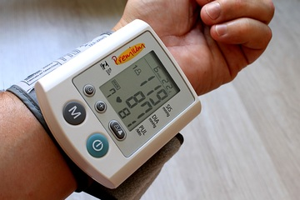
PERCHE’
È una buona idea farlo da soli
Quando si misura la pressione sanguigna dal medico,
il valore può essere elevato solo perché si è un po’ nervosi.

